Slide 1



第七章 一元一次不等式
﻿
7.1 认识不等式
﻿
﻿

Slide 2

导入
数一数，教室里的男同学和女同学各有多少人？人数相等吗？
男生人数 女生人数 比较数量大小
对于相等的关系，我们是用什么式子来表示的？
(等式）
对于不等的关系，我们又是用什么式子来表示呢？
(不等式）

Slide 3
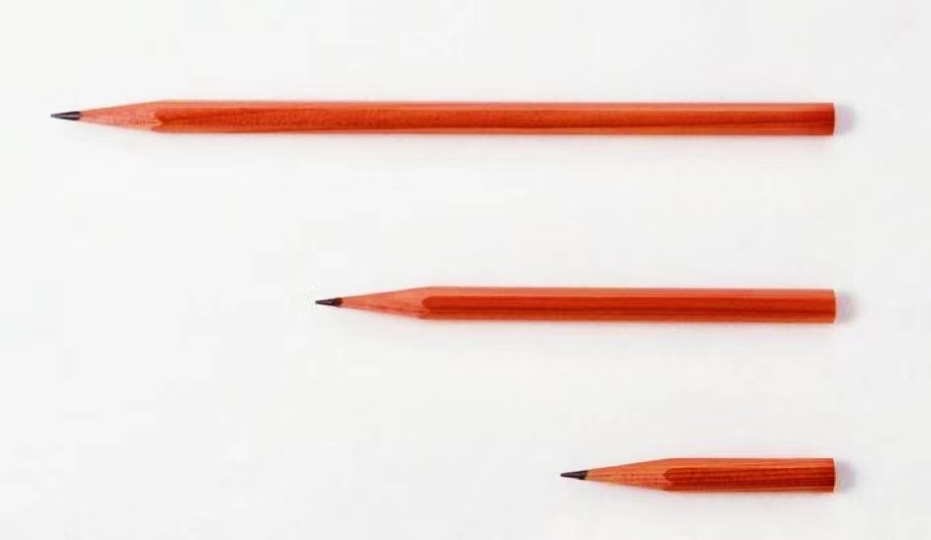

生活中还有哪些不相等的关系呢？你能举出更多的例子吗？
现实生活之中，数量之间存在着大量的不等关系。
谁长谁短
谁快谁慢

Slide 4
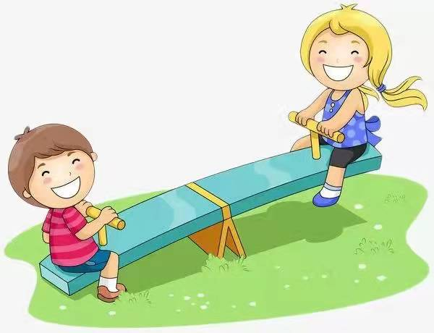
现实生活之中，数量之间存在着大量的不等关系。
谁重谁轻

Slide 5



发现新知
除了“＜”，“＞”这两个不等符号以外，你还知道哪些表示不等关系的符号？
限载25t
50
限载25t
载重不超过25t
W 25
最低限速50
速度不低于50km/h
V 50
最低限速

Slide 6
用等号表示相等关系的式子，叫做等式。
用不等号表示不等关系的式子，叫做不等式。
表示不等关系的符号有>、 <、 ≥、≤、≠.

Slide 7
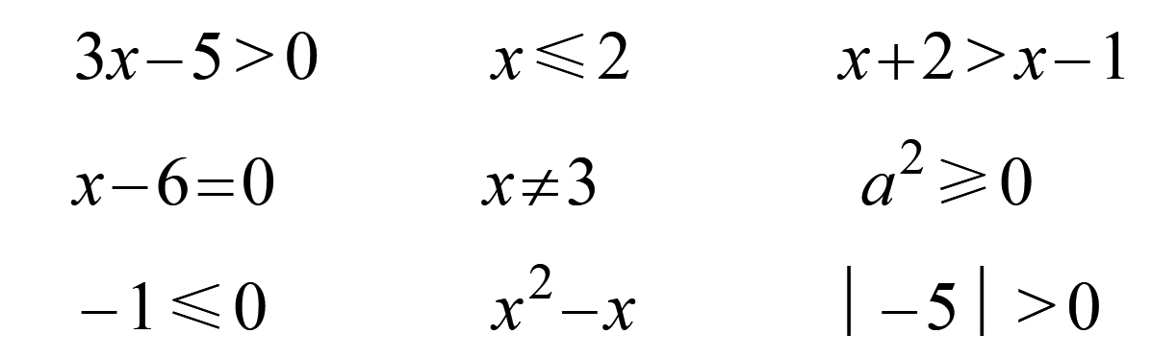
速度挑战：
请在20秒内从下列式子中找出所有不等式并圈出来：

Slide 8

迅速判断出是否是不等式的“秘诀”：
是否含不等号！

Slide 9
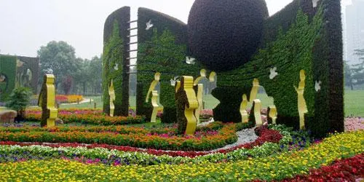
问题
艺术展的票价是每张50元；一次购票满 30 张，每张票可优惠10元. 咱班有27名学生去参观艺术展. 当领队小华准备到售票处买 27 张票时，爱动脑筋的小敏同学喊住了小华，提议买 30 张票.但有的同学不明白，明明我们只有 27 个人，买 30 张票，岂不是“浪费”吗？

Slide 10
思考1 那么，究竟小敏的提议对不对呢？是不是真的“浪费”呢？
27人每人付50元门票钱划算，还是按30人(多算3人)
每人付40元划算呢?
解：买 27 张票，要付款：50×27 = 1350（元）
买 30 张票，要付款：40×30 = 1200（元）
因为1200＜1350
所以买 30 张票比买 27张票便宜。
表面上看是“浪费”
了 3 张票，实际上反而节省了
当然，如果去参观艺术展的人数较少（例如10个人），显然不值得去买
30张票，还是按实际人数买票为好.

Slide 11
思考2：少于30人时，有多少人去参观艺术展，买30张票反而划算呢？
设有x人要去世纪公园.
①如果x<30,那么按实际人数买票x张,则要付款______元;
②如果x≥30,则按实际人数买票，则每张票只付______元;
买30张票，要付款______ 元。
如果买30张票划算，则______＜______
50x
40
1200
1200
50x
思考：x 取哪些数值时，上式成立？

Slide 12
分析：完成下面表格.
x | 50x | 比较50x与1200的大小 | 50x＞1200是否成立
21
22
23
24
25
26
27
28
29
1050
50x＜1200
不成立
1100
50x＜1200
不成立
1150
50x＜1200
不成立
1200
50x = 1200
不成立
1250
50x＞1200
成立
1300
50x＞1200
成立
1350
50x＞1200
成立
1400
50x＞1200
成立
1450
50x＞1200
成立

Slide 13
讨论1：当x= 时，两种付款方式花的钱一样
多， 成立；
24
50x=1200
25，26，27，28，29
讨论2：当x= 时，买30张票
合算， 成立；
1200＜50x
讨论3：当少于30人时，至少要有 人参观艺术展，
买 30 张票反而划算.
25

Slide 14
不等式的解与解集
思考：下面给出的数中，能使不等式1200＜50x成立吗？
你还能找出其他的数吗？
20、22、24、26
解
当x=20，1200>1000, 不成立；
当x=22，1200>1100, 不成立；
当x=24，1200=1200, 不成立；
当x=26，1200<1300, 成立.
归纳
“使方程两边相等的未知数的值就是方程的解”
能使不等式成立的未知数的值，叫做不等式的解.

Slide 15
想一想
（1）你发现了哪些数是不等式1200＜50x的解？
（2）你发现了什么规律？
一般，不等式的解有无数个

Slide 16

用不等式表示数量关系
例1 用不等式表示数量关系，并分别写出两个满足不等式的值：
（1）x 的一半小于 – 1；
（2）y 与 4 的和大于 0.5；
（3）a 是负数；
（4）b 是非负数.
（5）长、宽分别为xcm，ycm的长方形的面积小于边长为2cm 的正方形的面积.
（6）x 与 3 的差大于 –2，且不超过10.
解：（1）如 x = – 3，– 4.
（2）y + 4＞0.5. y = 0，1.
（3）a < 0. a = – 3，– 4.
（4）b ≥ 0. b = 0， 2.
（5）xy ＜ 4 . x=1，y=3
x=2，y=1.5

Slide 17
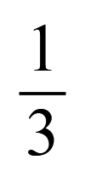
用不等式表示下列关系
(1)x的 与x的2倍的和是负数；
(2）x的绝对值与5的差是非负数；
(3）a的10%大于b的倒数；
(4）a、b两数的平方和不小于它们乘积的两倍.

Slide 18

归纳
由之前表格知，大于25的每个数都是不等式1200＜50x的解
不等式1200＜50x的解有无数个，它们组成一个集合，称为不等式1200＜50x的解集.

Slide 19
概括
一个不等式的所有解，组成这个不等式的解的集合，简称为这个不等式的解集.
求不等式的解集的过程叫解不等式.
注意:1.代入法是检验某个值是否是不等式的解的简单、实用的方法.
2.实际问题不等式的解不仅要满足不等式，还要符合实际意义。
想一想
1.不等式的解和不等式的解集是一样的吗?
2.不等式的解与解不等式一样吗？

Slide 20
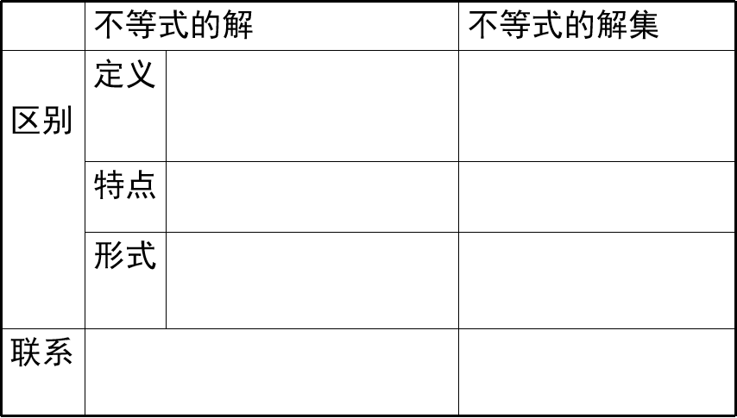
概念区分
不等式的解与不等式的解集的区别与联系
满足一个不等式的未知数的某个值
满足一个不等式的未知数的所有值
个体
全体
如:x=3是2x-3<7的一个解
如:x<5是2x-3<7的解集
某个解定是解集中的一员
解集一定包括了某个解

Slide 21
归纳
解集的表示方法：
第一种:用式子(如x>2),即用最简形式的不等式
(如x>a或x<a)来表示.
第二种:用数轴,一般标出数轴上某一区间,其中的
点对应的数值都是不等式的解.

Slide 22
在数轴上表示不等式的解集
问题1 如何在数轴上表示出不等式x≥2的解集呢？
A
把表示2 的点Ａ 画成实心圆点，表示解集包括2.

Slide 23
在数轴上表示不等式的解集
问题2 如何在数轴上表示出不等式x＜2的解集呢？
A
把表示2 的点Ａ 画成空心圆圈，表示解集不包括2.

Slide 24


牛刀小试：利用数轴来表示下列不等式的解集.
(1)x＞-1 ； (2) x＜ .
变式:已知x的解集在数轴上表示如图,你能写出x的解集吗?
-2

Slide 25
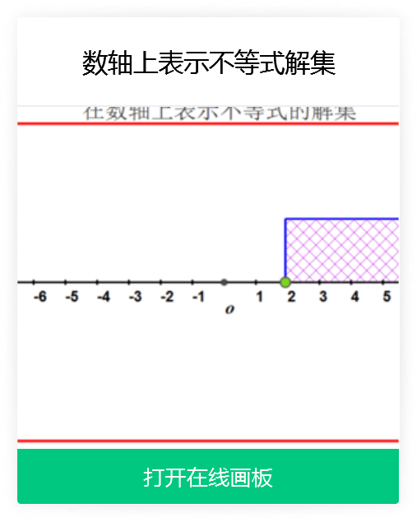
在数轴上表示出下列不等式的解集：
(1)x≥-2;
(2)x＜-1;
(3) x>4.5
(4)x≤-2.5.

Slide 26
归纳
用数轴表示不等式的解集的步骤:
第一步:画数轴;
第二步:定界点;
第三步:定方向.
用数轴表示不等式的解集的规律:
1.大于向右画,小于向左画;
2.>,< 画空心圆圈；
≥,≤ 画实心圆点.

Slide 27
练习
1.下列式子：① 3x = 5；② a＞2；③ 3m – 1 ≤ 4；④ 5x + 6y；⑤ – 1＞2中. 不等式有（ ）个.
A.2 B.3 C.4 D.5
B
2.下列各数中，哪些是不等式3x-1<2的解?哪些不是?
-2, -1, -0.5, 0, 0.4, 1, 1.5, 2, 3 .
-2, -1, -0.5, 0, 0.4

Slide 28

练习
3.用不等式表示：
（1）x的3倍大于5：
（2）y与2的差小于-1；
（3）x的2倍大于x；
（4）y的 与3的差是负数；
（5）a是正数；
（6）b不是正数．

Slide 29

课堂小结
这节课，我们学习了哪些知识？

Slide 30
课后作业
必做题：习题7.1 1-5题
选做题：第6、7题

Slide 31

谢谢大家！

